Slide 1
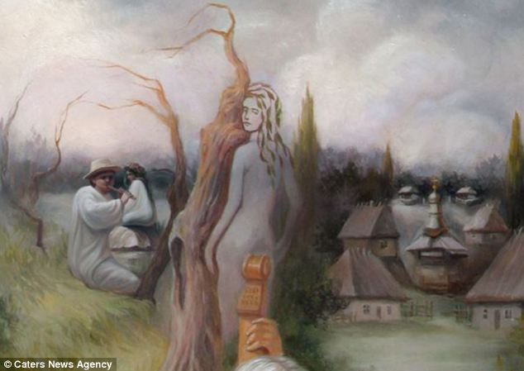
Artes em ilusão de Ótica de
Oleg Shuplyak
Biajova Slides
Avanço Automático

Slide 2
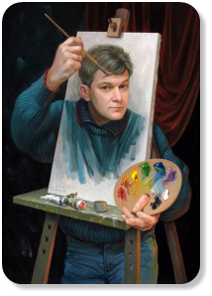
Oleg Shuplyak
é um talentoso pintor à óleo,
ucraniano, que usa imagens escondidas
para transformar seus trabalhos
em fantásticas ilusões de ótica..
Muitas vezes suas pinturas
retratam figuras históricas famosas,
como Charles Darwin, Vincent van Gogh
e William Shakespeare.
Veja suas obras de ilusão de ótica, a seguir.

Slide 3
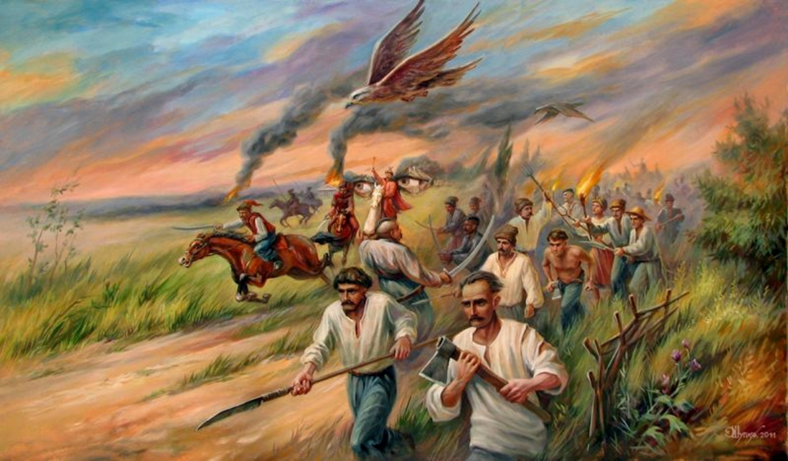

Slide 4
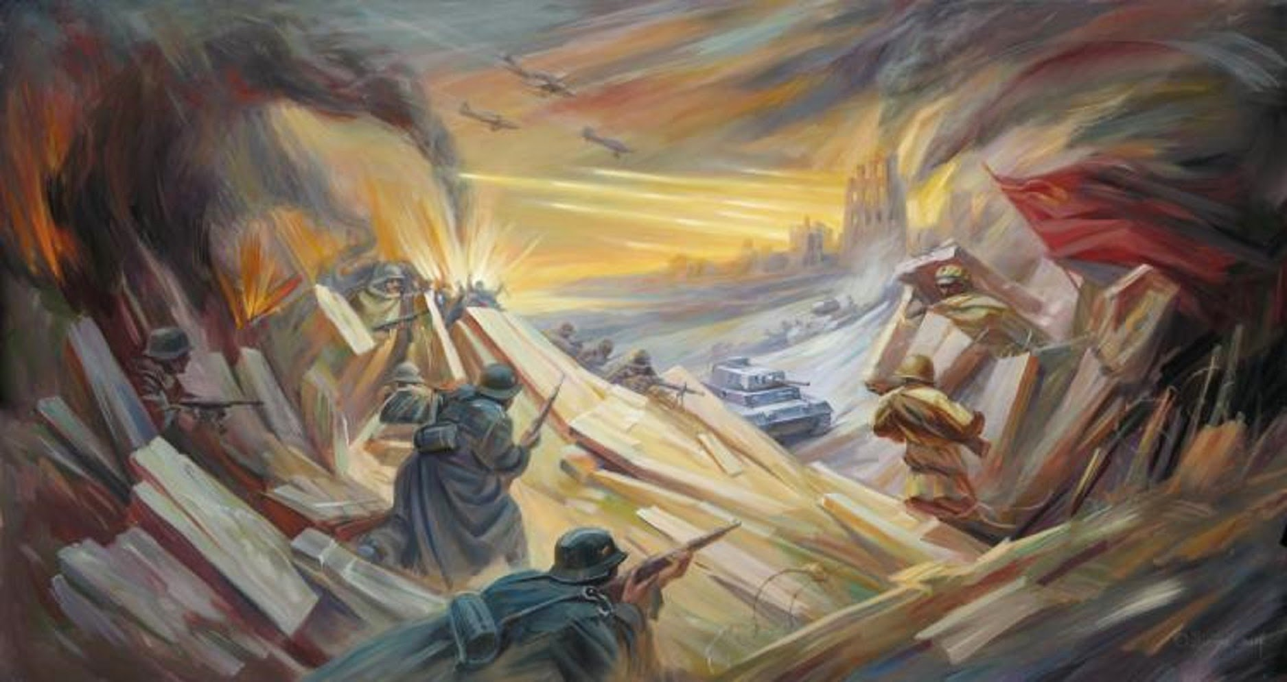

Slide 5
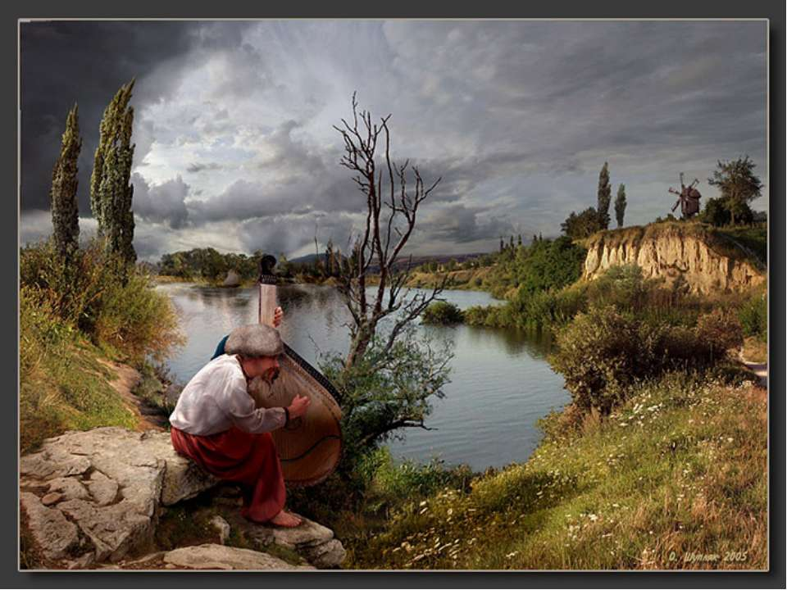

Slide 6
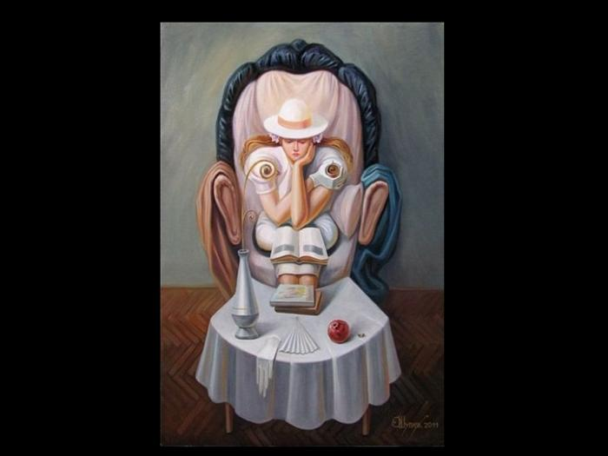

Slide 7
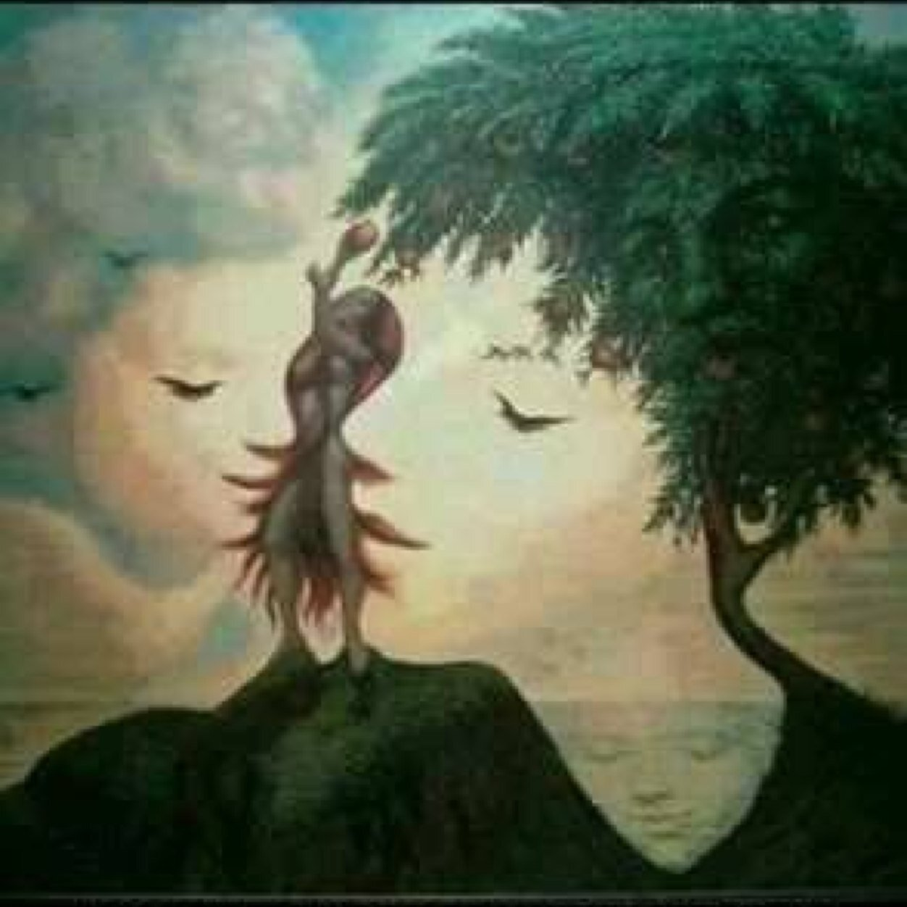

Slide 8
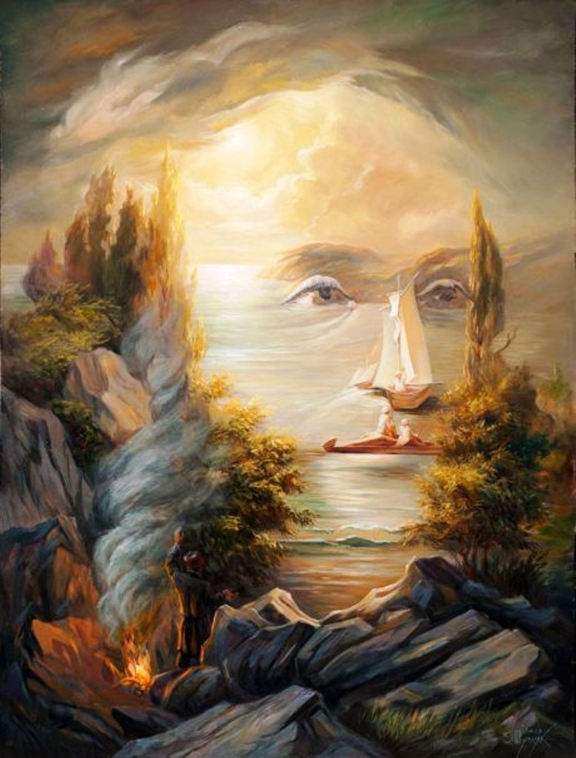

Slide 9
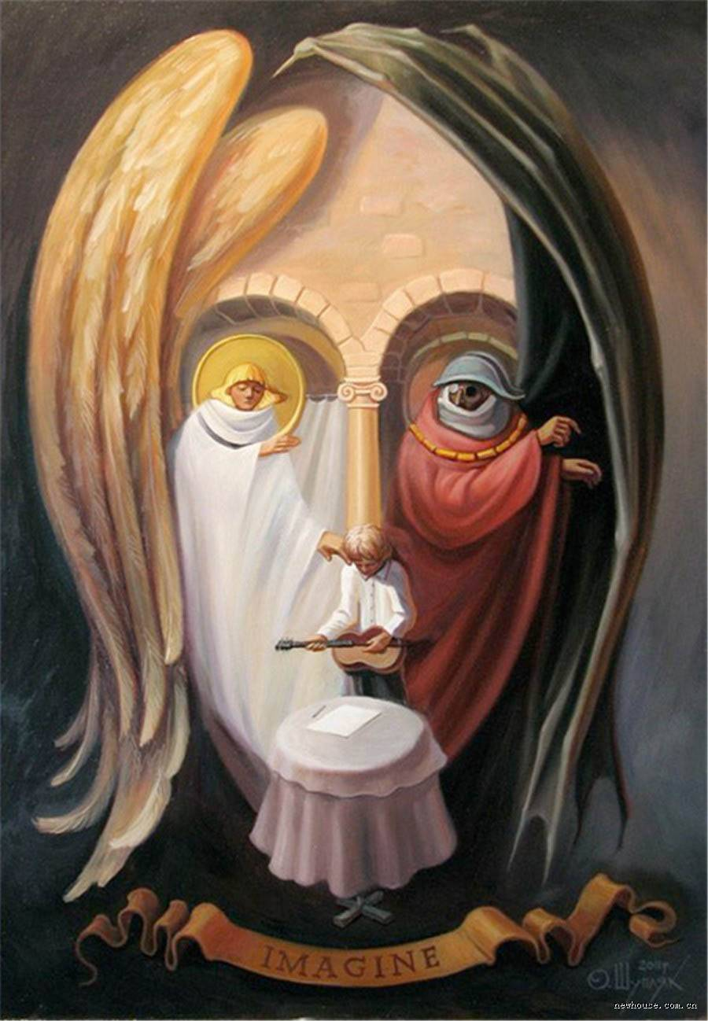

Slide 10
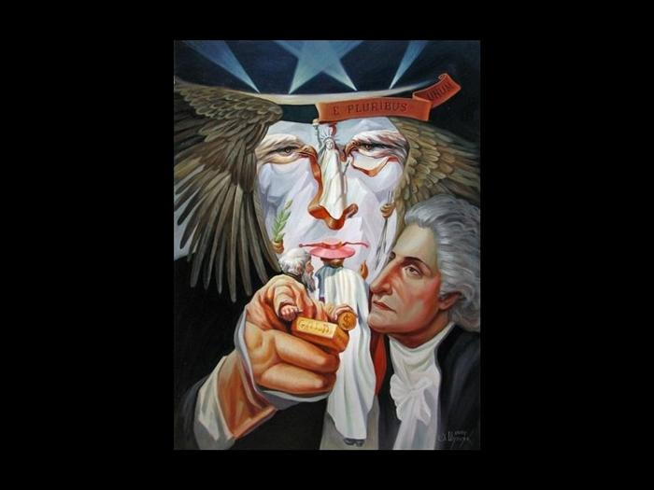

Slide 11
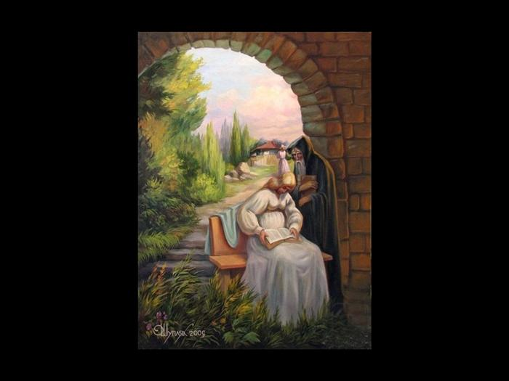

Slide 12
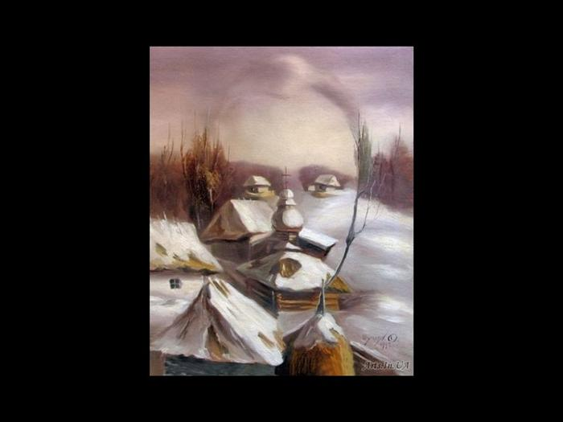

Slide 13
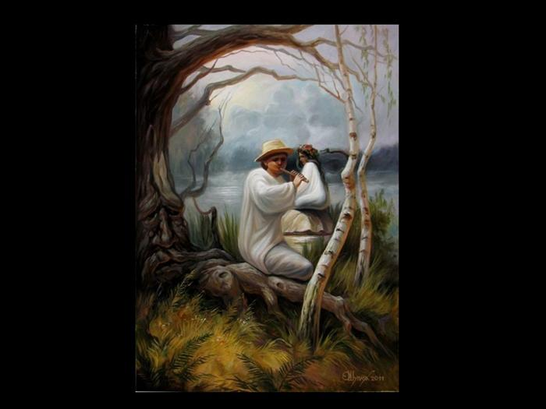

Slide 14
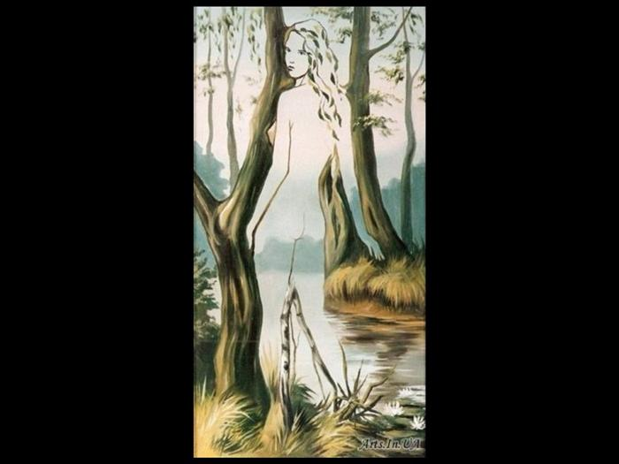

Slide 15
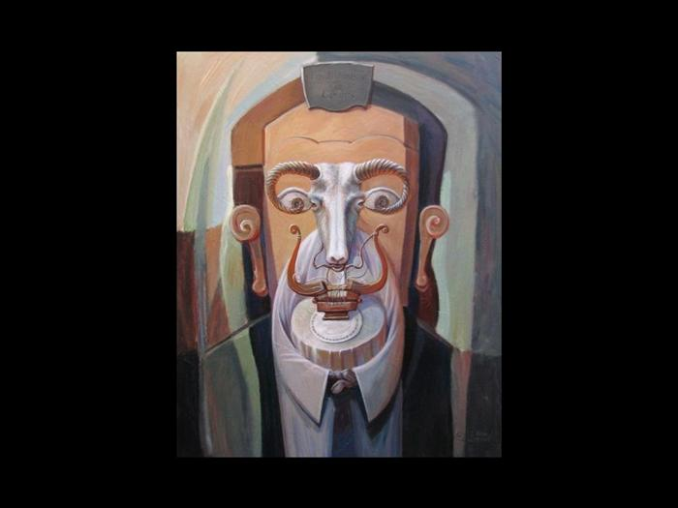

Slide 16
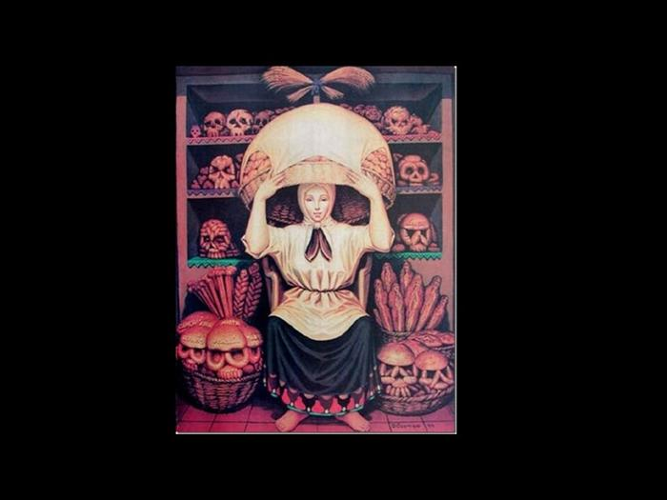

Slide 17
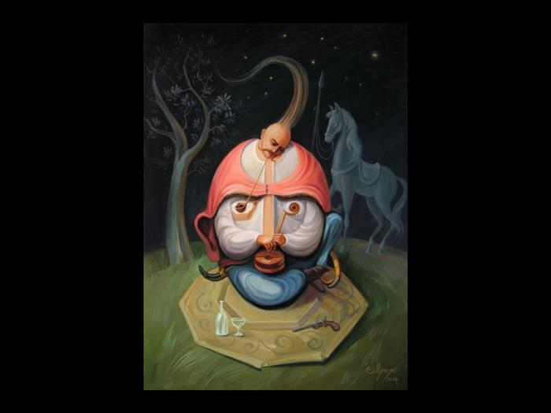

Slide 18
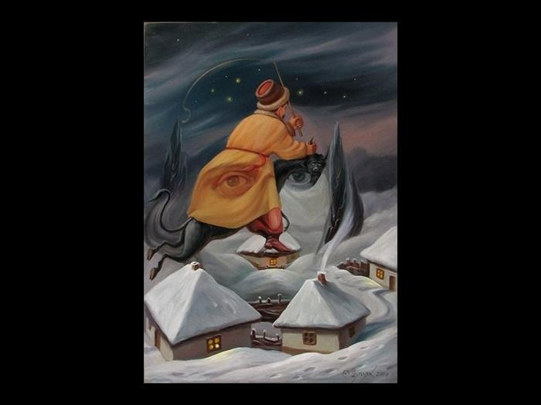

Slide 19
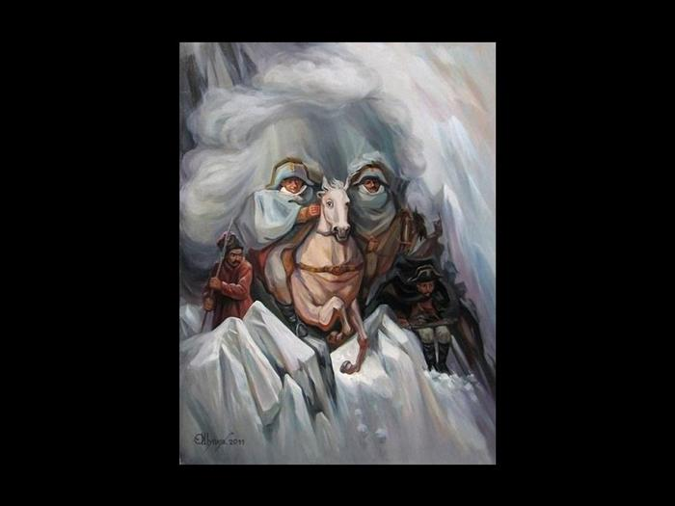

Slide 20
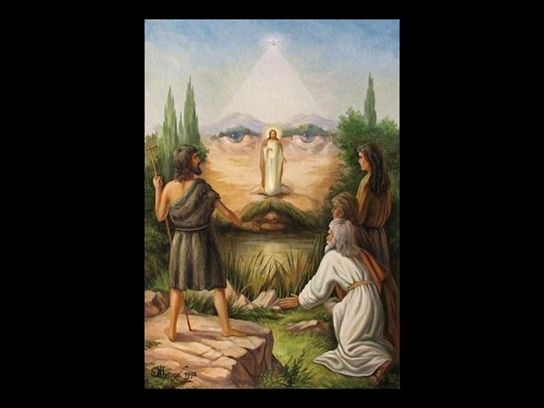

Slide 21
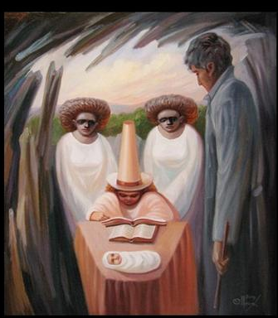

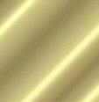
Texto/Imagens: Internet
Música: Medwyn Goodall
Formatação : Bia Vasconcellos
Bvbiavasconcellos@gmail.com
www.sergrasan.com/biajovaartes
www.youtube.com/user/bvbiavasconcellos/videos
BIAJOVA SLIDES
<&>
AMOR À VIDA

